Slide 1


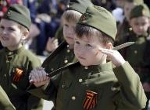
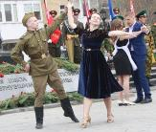
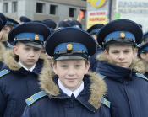
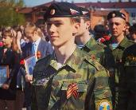
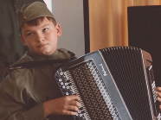
Информационно-просветительский проект
«Мы - потомки героев!»
поручение Губернатора Тюменской области
от 13.01.2016 №СМИ-1/2.1/16
Notes:
1

Slide 2

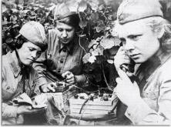
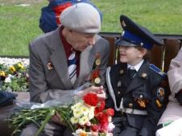
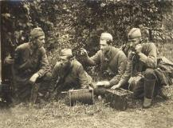
ЦЕЛЬ:
Концепция
информационно-просветительского проекта
«Мы - потомки героев!»
формирование у обучающихся гражданского самосознания, сохранение памяти о героическом прошлом своей страны и Тюменской области
апрель 2016 г. - май 2018 г.
ЗАДАЧИ:
развитие интереса и популяризация знаний о ключевых исторических событиях и лицах Великой Отечественной войны;
активизация просветительской работы через востребованные детьми и молодёжью формы и методы работы;
использование информационных ресурсов региональных СМИ в гражданско-патриотическом воспитании детей и молодёжи
ТЕМАТИЧЕСКИЕ НАПРАВЛЕНИЯ:
Великая Отечественная война: ключевые события и исторические личности
- Тюменский край в годы Великой Отечественной войны
УЧАСТНИКИ:
дети школьного возраста, студенческая
и рабочая молодежь, родители, педагоги, общественные организации, государственные учреждения различных профилей
2
Notes:
2

Slide 3
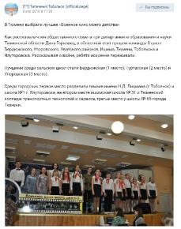
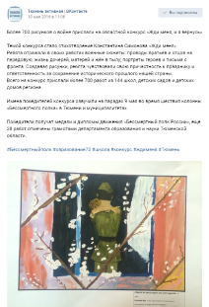
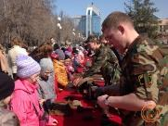
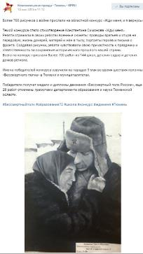
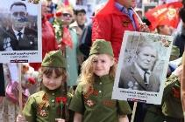
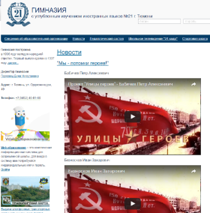
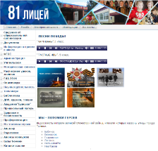
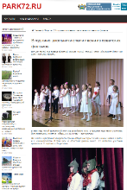

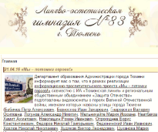
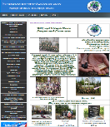
Форматы
Площадки популярных
социальных сетей
Сайты образовательных организаций
Образовательные и иные организации
Информирование публики о наиболее интересных и удачных мероприятиях
Создание интерактивных «копилок» видеоматериалов, ссылок на тематические порталы, методических презентаций, документальных и иных материалов для использования в работе педагогами и детьми
Обновление («перезагрузка») работы районных, городских, школьных музеев, библиотек

Slide 4

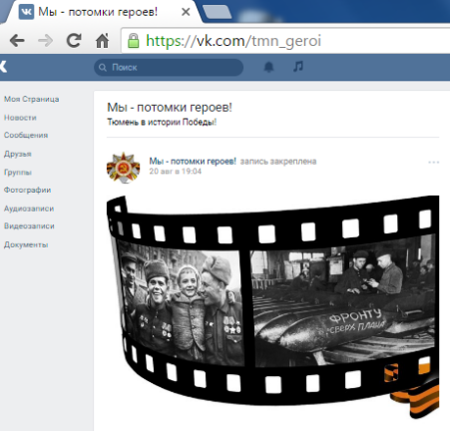
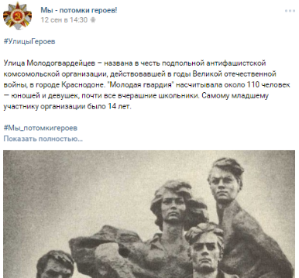
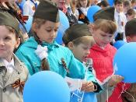
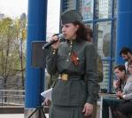
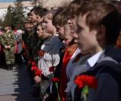
ВКлючайтесь!
Вступайте в группу https://vk.com/tmn_geroi
Пишите на своих страничках в соцсетях об участии в проекте, о школьных музеях, поисковых отрядах, конкурсах, акциях, спектаклях; размещайте ролики, воспоминания дедушек и бабушек, интересные находки из семейных архивов; выкладывайте свои фотографии с мероприятий и т.д.
В подписи обязательно ставьте хэштэг #Мы_потомкиГероев.
Кликая на хэштэг, не только подписчики, но и все пользователи смогут увидеть ваши отзывы и заметки.

Slide 5

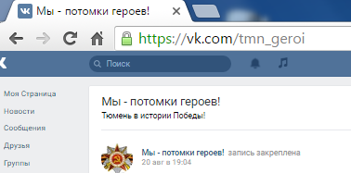
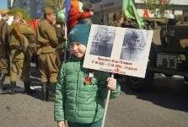
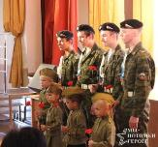
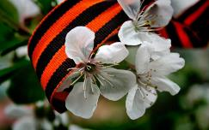
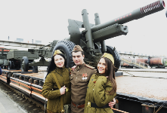
3 шага к проекту
На главной странице сайта образовательного учреждения разместить баннер со ссылкой на проект https://www.admtyumen.ru/ogv_ru/society/edu_science/kalendar/descendants_Heroes.htm
Вступить в группу «Мы-потомки героев» Вконтакте https://vk.com/tmn_geroi
Предлагать новости в группу https://vk.com/tmn_geroi о предстоящих и прошедших школьных мероприятиях (не реже 2 раз в месяц).

Slide 6

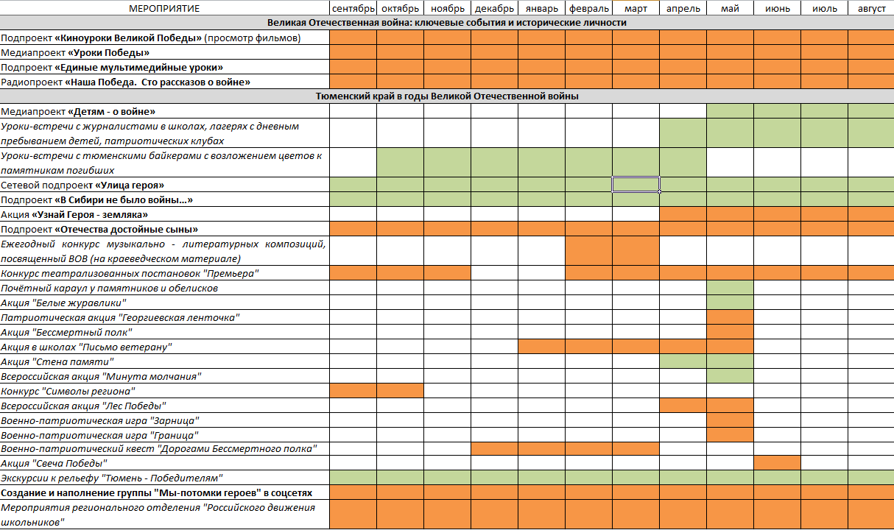
Мероприятия в рамках проекта

